Slide 1
グローバリゼーション
グローバリゼーションは
国際的画一化なのか

Slide 2
グローバリゼーションの変容？
９１１ イスラム世界の存在主張（ハッチンズ『文明の衝突』(グローバルな価値は不在か)
リーマンショック（フリードマン「大恐慌はおきない」は本当か）
ナオミ・クライン『ショック・ドクトリン』の影響(グローバリゼーションは民主主義なのか)
トランプの「アメリカ第一主義」の登場(グローバリゼーションは崩壊するのか)

Slide 3
グローバリゼーションとは何か
包括的な定義 「人・物(汚染物質も含む)・通貨・情報が全地球的規模で流動化している現象」
単なる交通ではなく、特定のシステムの拡大
経済的概念 自由主義経済（市場経済）の採用と公的経営の否定・縮小（民営化）
政治的概念 世界の警察としてのアメリカの政治的影響力（民主主義）
文化的概念 欧米の文化の拡大現象ハリウッド映画、コカコーラ、マクドナルド、インターネット

Slide 4
歴史的概観１古代～近代の曙
中華帝国（漢字文化・儒教・統治システム）
ローマ帝国（ローマ法・キリスト教）
イスラム帝国（イスラム教）
貿易は主に奢侈品で民衆の生活への影響はほとんどなかった
モンゴル帝国（単なる政治支配→分裂・同化）
スペイン（イスラム支配からの脱却→アメリカ大陸の発見→銀の大量流入→世界経済の発展→キリスト教が世界に拡大）

Slide 5
歴史的概観２市民・産業革命
イギリス（世界帝国の交代）
原料供給地（植民地）と生産地（先進国）との分離→安価な日常必需品の普及（衣料）（植民地のモノカルチャー化）
運輸手段の発達（船舶・鉄道→車・飛行機）→植民地への移民の増大→先進国生活様式の拡大
アメリカ
３０年戦争としての世界大戦→米英の覇権
ブレトンウッズ体制
国際連合

Slide 6
歴史的概観３
２０世紀の世界体制
３０年戦争としての世界大戦→米英の覇権
米ソ冷戦
国際連合による世界調整
ブレトンウッズ体制によるアメリカの世界経済主導（ＩＭＦ，ＷＢ，ＧＡＴＴ→ＷＴＯ）ケインズ主義が主流
２１世紀への変化
冷戦の集結→新宗教戦争？民族紛争
インターネット（メディア融合と瞬時の情報）

Slide 7
資本主義様式の拡大（経済）
自由主義（営業・職業選択・所有の自由）
フォーディズム
大量生産と大量消費
アメリカ的生活スタイルの国際的浸透
ケインズ主義
ベバリッジ報告による福祉政策（ゆりかごから墓場まで）
様々な分野での公的経営（鉄道・学校・郵便）
対抗勢力としての社会主義（ロシア革命）

Slide 8
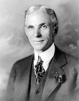
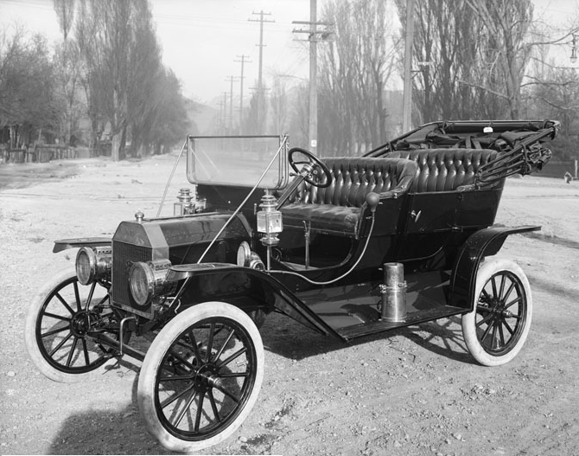

Slide 9
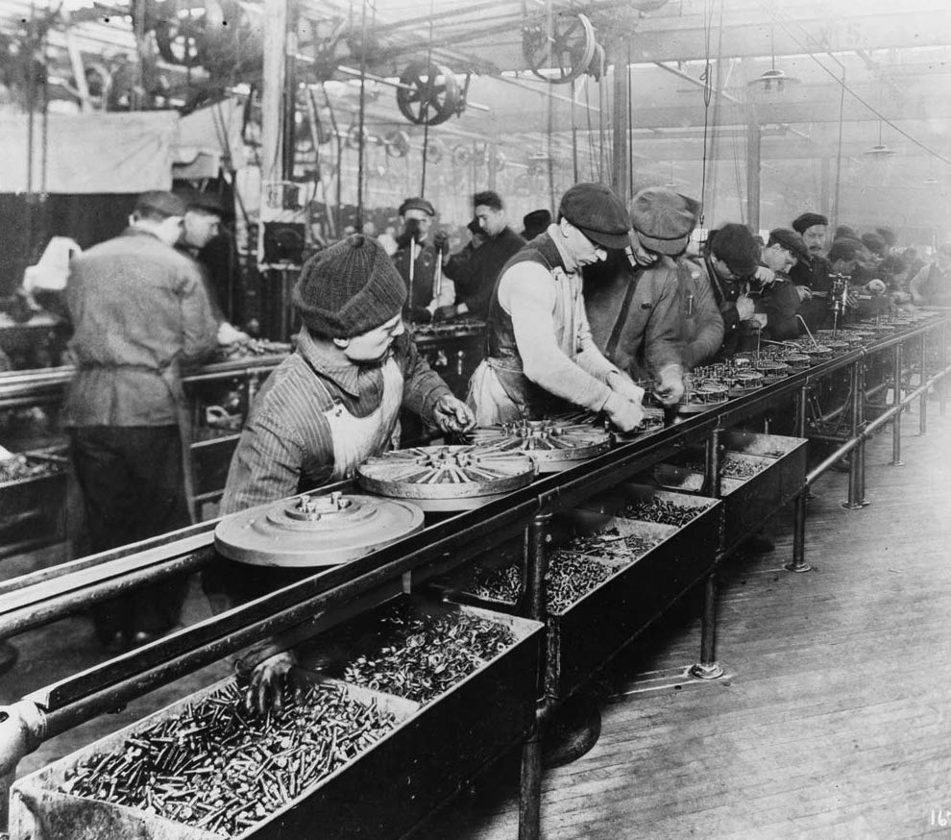

Slide 10
民主主義（複数政党と選挙）
身分→選挙（制限選挙→普通選挙）
徴兵制・義務教育と不可分の関係
途上国への「選挙システム」の輸出
ベトナム・チリ（傀儡政権）→アラブの春
対抗勢力としての社会主義
指導的勢力（一党支配） 単なる特権階級？
プロレタリア民主主義

Slide 11
文化
スポーツ（オリンピック・＊＊国際大会）
ベルリン大会からロサンゼルス大会へ
食べ物（コカコーラ・マクドナルド）
映画（ハリウッド映画の席巻）
コンピューター（インテル・マイクロソフト、アップル・グーグル・・）
対抗的社会主義文化の不在
効率的なplayerの育成
宗教の抑圧

Slide 12
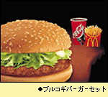
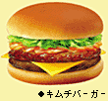
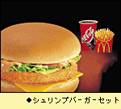
韓国のマクドナルド

Slide 13
フランスのマクドナルド

Slide 14
オランダのマクドナルド

Slide 15
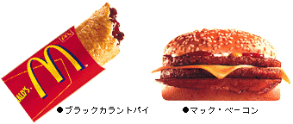
チェコのマクドナルド

Slide 16
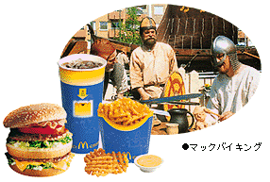
スウェーデンのマクドナルド

Slide 17
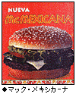
メキシコのマクドナルド

Slide 18
ウィーン・ニューイヤコンサート
1月1日に行なわれ、国際的に同時中継される演奏会
1943年から毎年開催、1959年に最初のテレビ中継(オーストリア)
ウィキペディアでは、1973年から録画による放映が日本ではじまり、1980年からライブ放送となっている。
実際はもっと早かった。
日本の最初の国際テレビ放送1963年

Slide 19
ワールドカップの試合時間
コートジボワール vs 日本（レシフェ 現地時間6月14日22時）
2014年6月15日は、日曜日 ブラジル現地時間（19時から22時に変更） → 日本時間10時（7時から10時に変更）

Slide 20
サッチャー・レーガンの攻勢８０‘ｓ 「グローバリゼーション」論
戦後福祉政策への攻勢
失業者の増大（政策的）
社会保障費はむしろ増大
ビッグビジネスのための規制緩和
累進税の緩和・消費税アップ
市場原理主義
公営の民営化
機軸通貨特権による金融改革

Slide 21
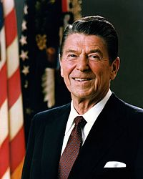
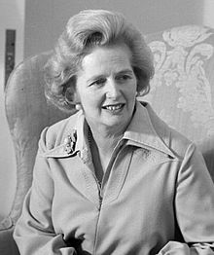

Slide 22
冷戦の終焉 (最も平等主義の国家の崩壊)
ソ連や東ドイツ・東欧の社会主義の崩壊
「市場主義」の増大
中国・ベトナムなど社会主義国も市場経済導入
ＷＢ，ＩＭＦ，ＷＴＯが金融・経済面での促進
放送・メディアのグローバル化
ＣＮＮ，ＢＢＣ
インターネット
FTA(自由貿易協定),EPA(経済連携協定)の増加 cf TPP

Slide 23
グローバリゼーションの変容？
９１１ イスラム世界の存在主張（ハッチンズ『文明の衝突』(グローバルな価値は不在か)
リーマンショック（フリードマン「大恐慌はおきない」は本当か）
ナオミ・クライン『ショック・ドクトリン』の影響(グローバリゼーションは民主主義なのか)
トランプの「アメリカ第一主義」の登場(グローバリゼーションは崩壊するのか)

